Slide 1

UBND QUẬN HẢI AN
TRƯỜNG TIỂU HỌC ĐẰNG HẢI
MÔN: TIẾNG VIỆT LỚP 2
Nói và nghe: Dự báo thời tiết
(tuần 29)

Slide 2


KHỞI ĐỘNG

Slide 3
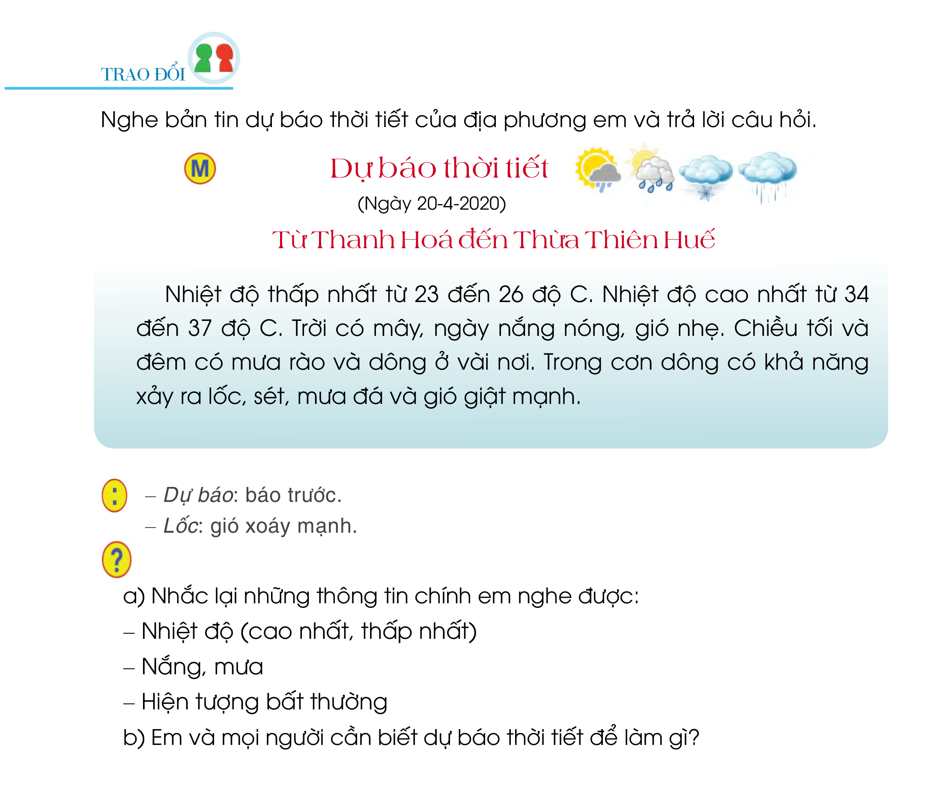

Nghe bản tin dự báo thời tiết của địa phương em và trả lời câu hỏi:
Dự báo: Báo trước
Lốc: gió xoáy mạnh

Slide 4
Nhắc lại những thông tin chính em nghe được:
- Nhiệt độ ( cao nhất, thấp nhất)
Nhiệt độ thấp nhất từ 23 đến 26 độ C.
Nhiệt độ cao nhất từ 34 đến 37 độ C.
- Nắng, mưa
Trời có mây, ngày nắng nóng, gió nhẹ.
Chiều tối và đêm có mưa rào và dông ở vài nơi.
- Hiện tượng bất thường
Trong cơn dông có khả năng xảy ra lốc, sét,mưa đá và gió giật mạnh.

Slide 5


b. Em và mọi người cần biết dự báo thời tiết để làm gì?
- Em và mọi người cần biết dự báo thời tiết để chuẩn bị những đồ dùng thiết yếu trước khi ra đường.

